Slide 1




HYGIENIA TYÖSSÄ
Selkeitä ohjeita työntekijälle

Slide 2
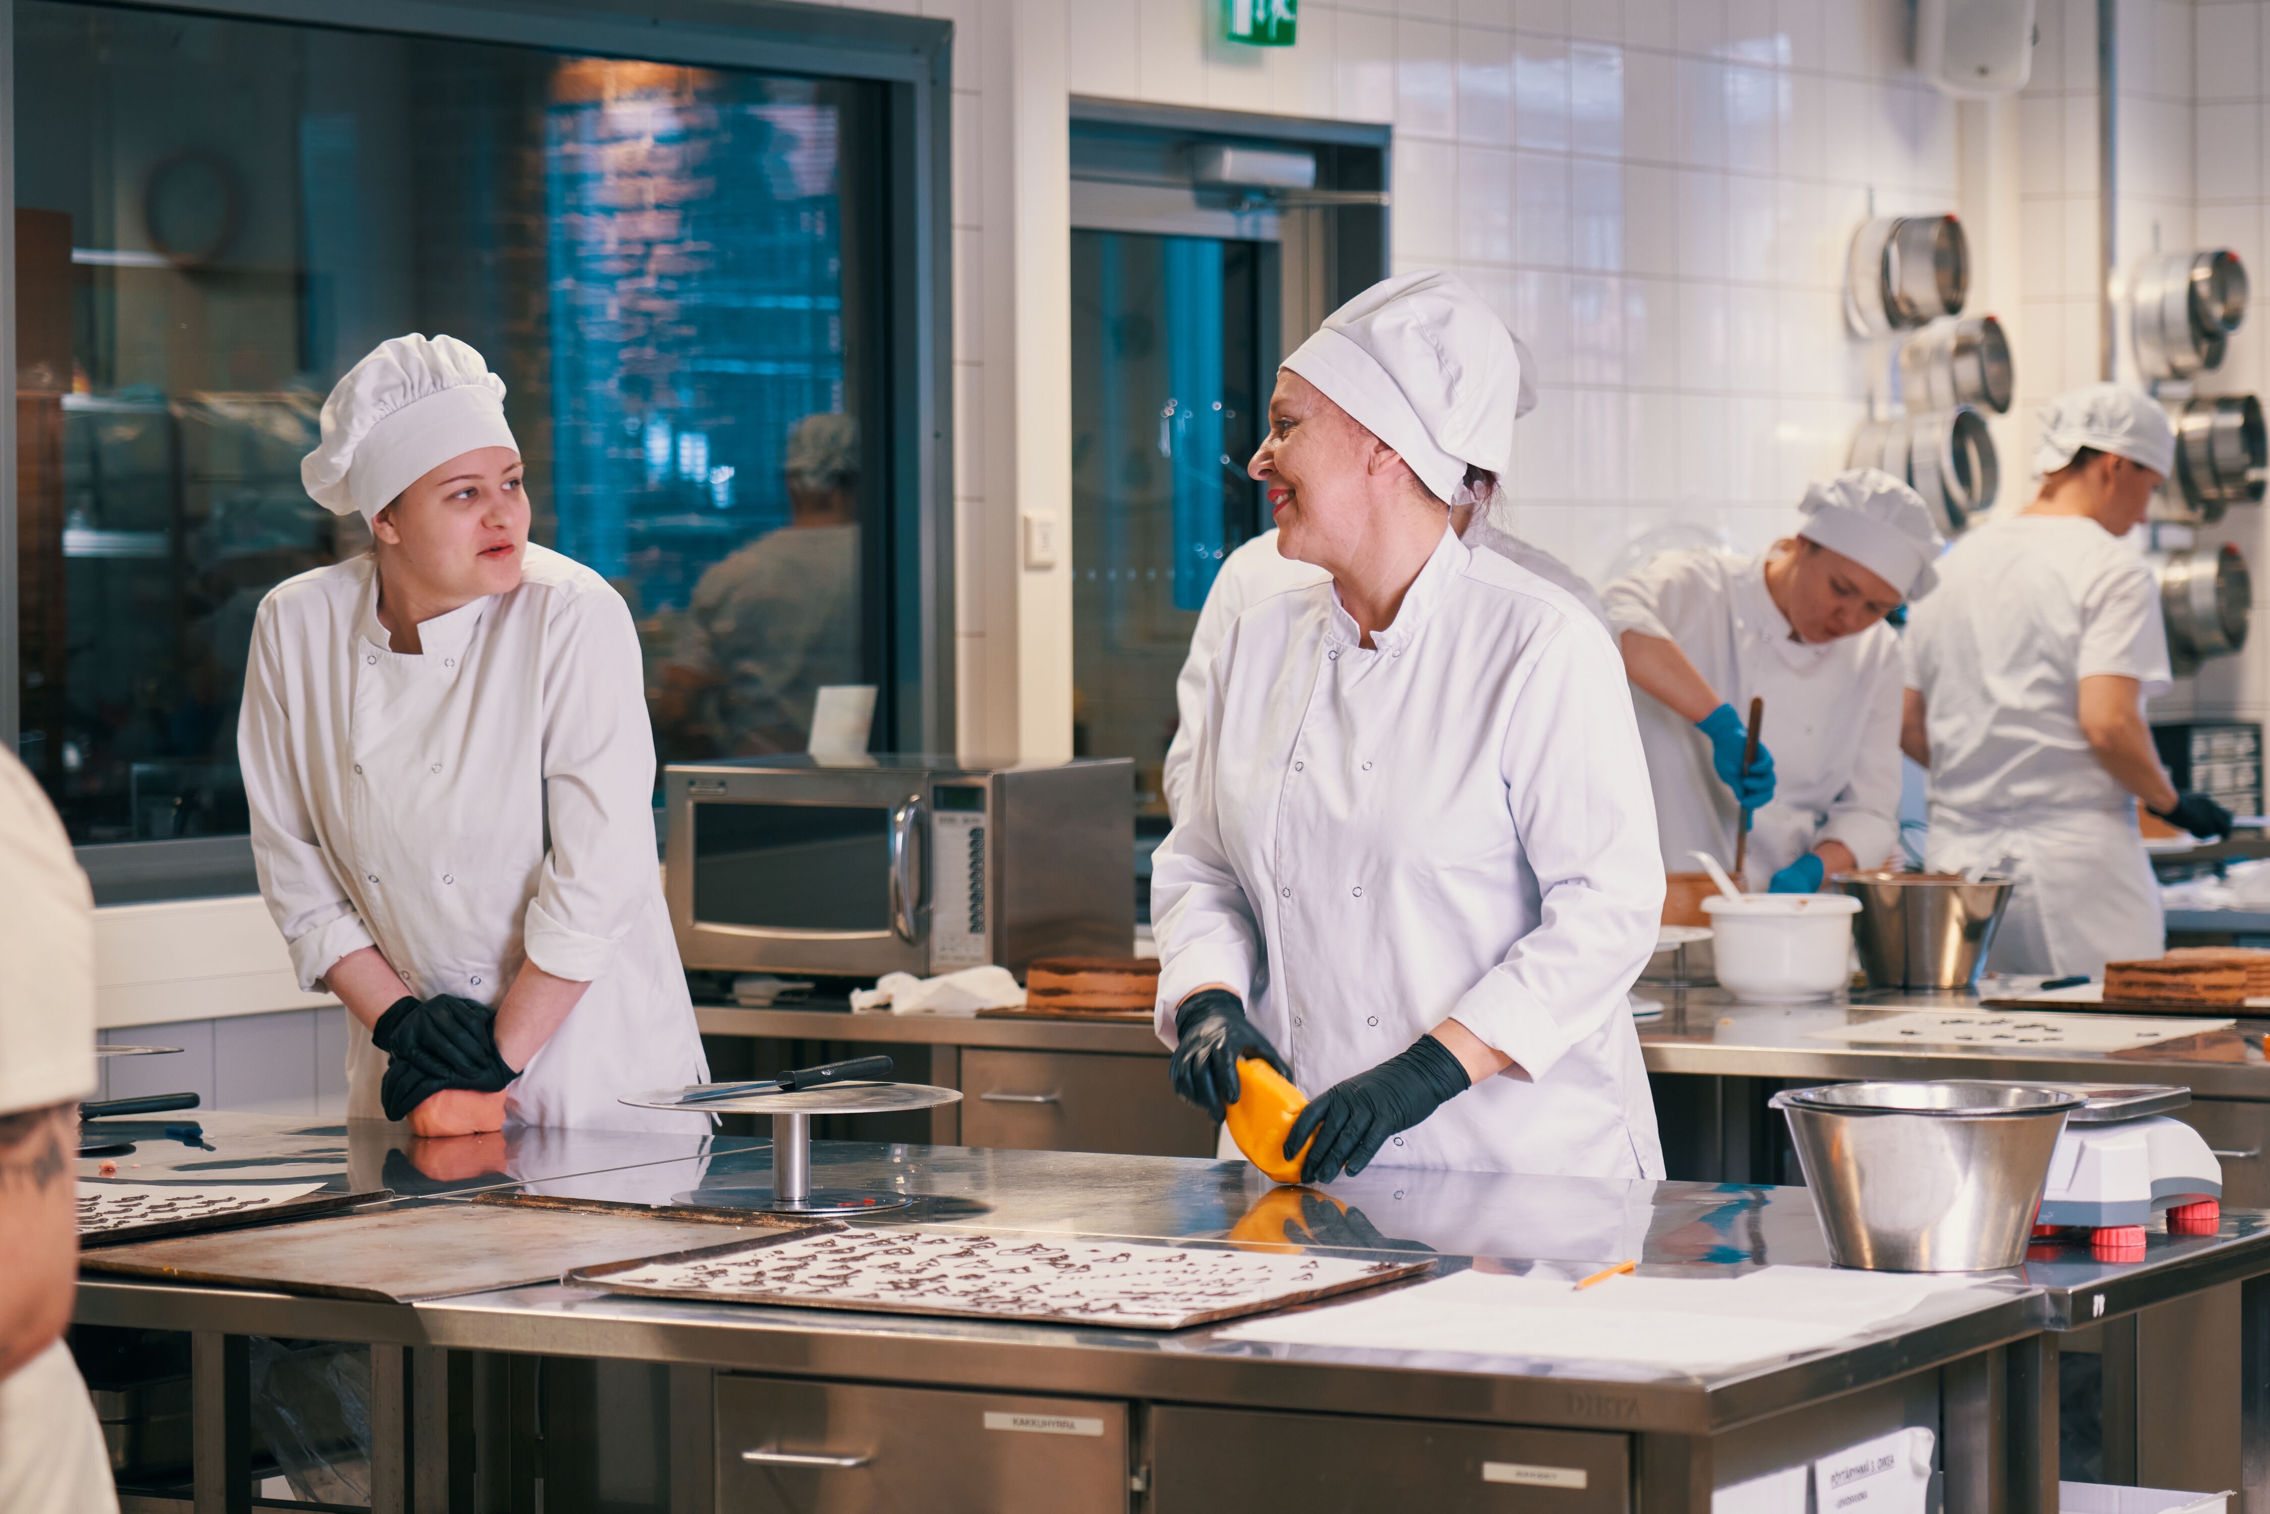

JOHDANTO:
Tämä opas on tarkoitettu kahdelle kohderyhmälle: työnantajille tueksi perehdytykseen ja työntekijöille / työnhakijoille hygienia-asioiden opiskeluun.
Oppaan tekstit on kirjoitettu selkeällä kielellä. Selkokieltä tarvitsee jo noin 800 000 suomalaista / Suomessa asuvaa. Siksi myös perehdytysmateriaalien täytyy olla selkeitä ja visuaalisia. Se palvelee kaikkia niin töihin kuin työssä oppimaan tulevia.
Työnantajalle:
Oppaan tekstit ja sisällöt ovat saatavissa myös muokattavana PowerPoint-pohjana osoitteessa https://osaamisenpaikka.fi/hygieniaosaaminen/
Sitä saa vapaasti käyttää apuna yrityksen omaa perehdytysmateriaalia tehtäessä tai muuten ohjauksen tukena.
Työelämässä aloittavalle:
Sisältöjä ja niihin liittyvää sanastoa voi harjoitella osoitteessa https://osaamisenpaikka.fi/hygienia/
Materiaalit on tuotettu ESR+ -rahoittamana vuonna 2025.
Sanalaatikoissa on tärkeitä sanoja ja niiden selitykset selkeällä kielellä.

Slide 3
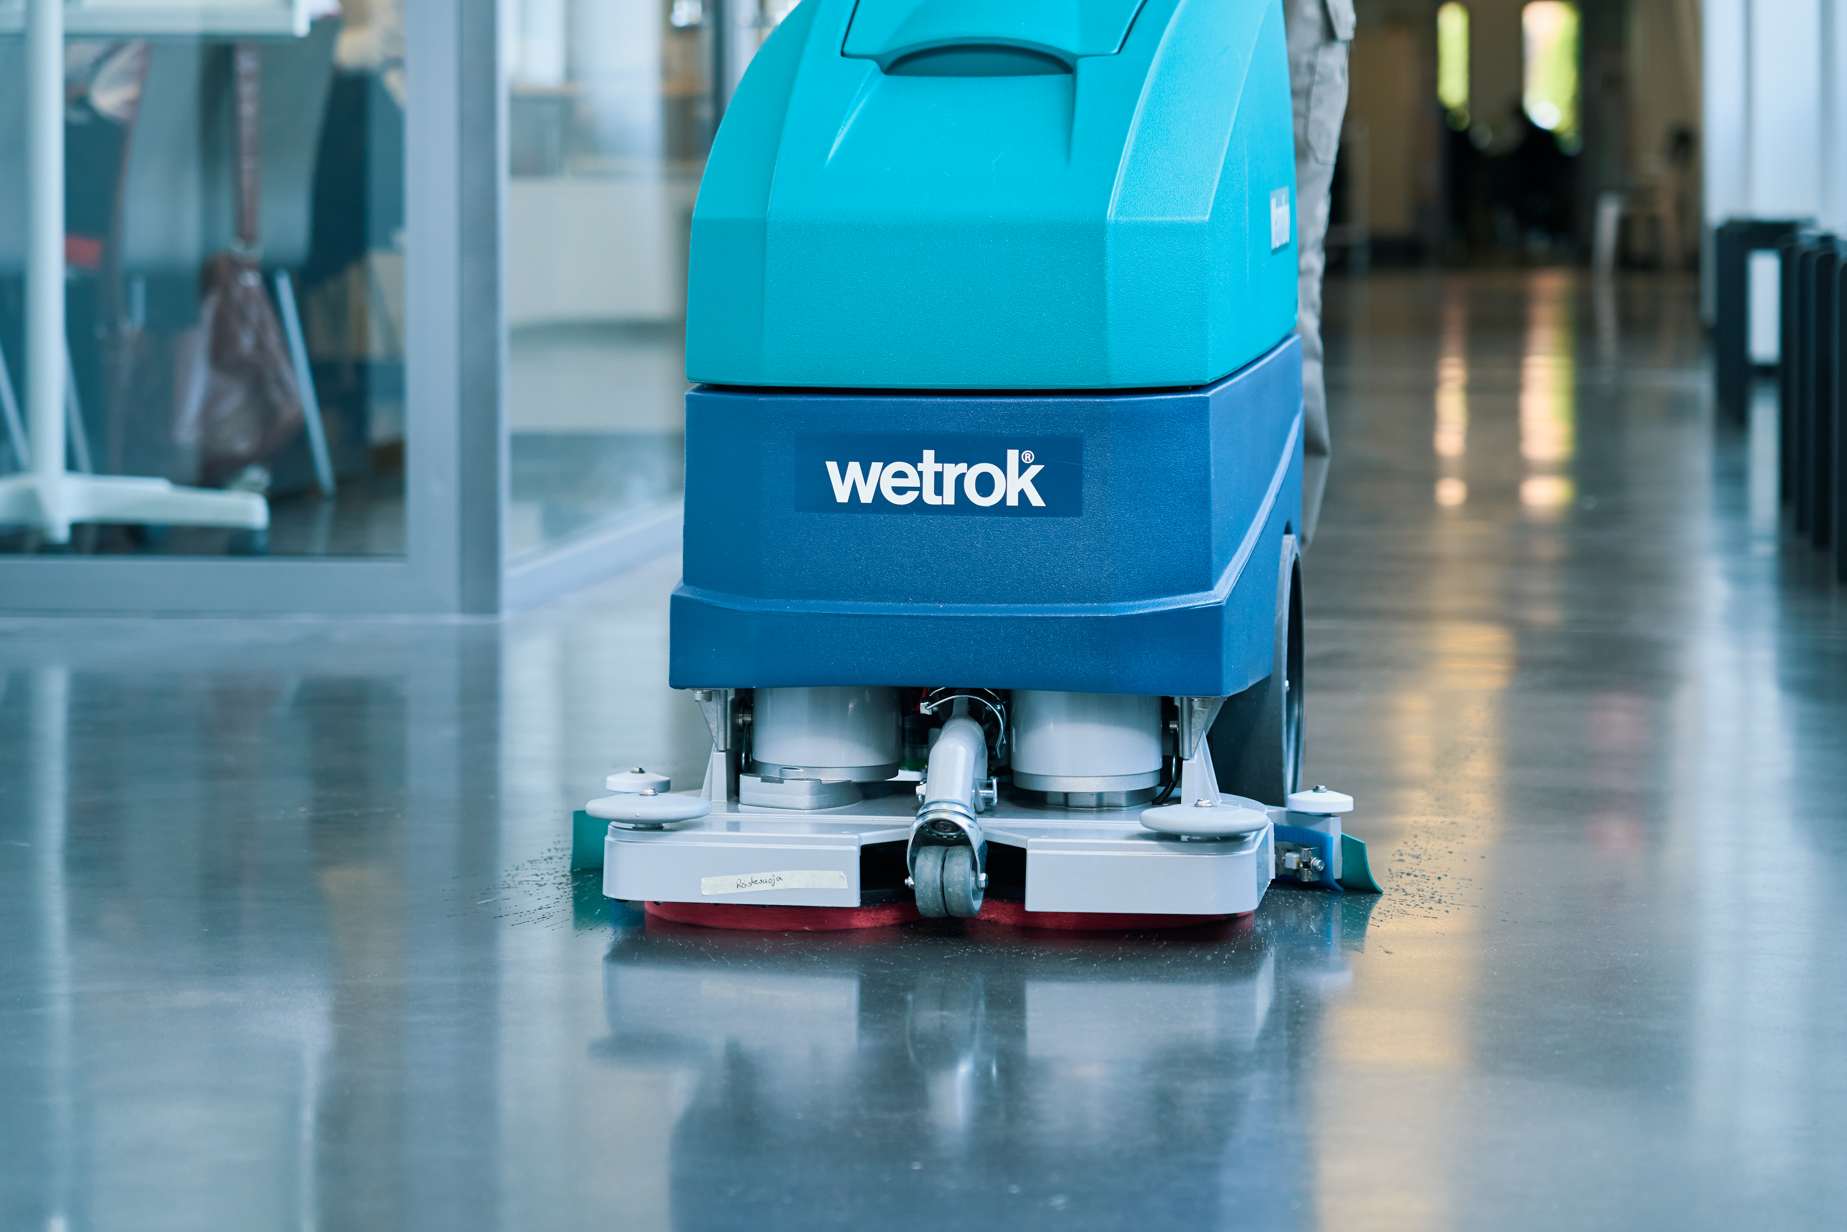
SISÄLTÖ:
Mitä on hygieniaosaaminen?
Henkilökohtainen hygienia
Käsihygienia
Pukeutuminen
Elintarvikehygienia
Siisti ja puhdas työympäristö
Siisti ja puhdas työympäristö
Astiahuolto
Työtapahygienia ja aseptiikka
Puhdistuksen vaiheet
Omavalvonta
Jätehuolto ja hygienia
Hygieniapassi
Sisältö pohjautuu mm. seuraaviin lähteisiin:
Ruokavirasto.fi
Thl.fi
Puhtausala.fi
https://ym.fi/jatteet/jatelaki
Terveydenhuollon jäteopas – Valto
Hygieniaopas: Elintarvikehygienian perusteet
Koulutuskeskus Salpauksen asiantuntijat

Slide 4
Mitä on hygieniaosaaminen?
Hygieniaosaaminen tarkoittaa, että pidät itsesi, ruoan ja työpaikan puhtaana. Kun osaat hygieniaa, estät sairauksia ja autat muita pysymään terveenä.
Pukeudut siististi ja vaatteet ovat puhtaat.
Huolehdit, että itse olet puhdas (henkilökohtainen hygienia)
Työpaikka on siisti.
Työtasot, pinnat, tilat ja astiat ovat puhtaita.
Elintarvikkeet ovat hyvälaatuisia ja käsittelet niitä oikein.
Hygieniaosaaminen estää, että bakteerit ja virukset eivät leviä ja esim. ruoka on turvallista syödä.
Elintarvikehygieenisestä osaamisesta on omia lakeja.
Hygieniaosaamisen aihealueita ovat:
aseptinen työjärjestys (puhtaasta likaiseen)
mikrobiologia (tieto bakteereista ja viruksista)
hygieeniset työtavat
henkilökohtainen hygienia
puhtaanapito
omavalvonta
lainsäädäntö
Hygienia = Asioiden puhtaus ja turvallisuus.
Osaaminen = Tiedät säännöt ja osaat noudattaa hygieniaohjeita.
Elintarvike = Ruoka-aine
Estää = Pysäyttää jokin asia tai tehdä niin, ettei jokin asia tapahdu.
Käsitellä = Koskea, toimia asian kanssa. Ruoan käsittely tarkoittaa kaikkia vaiheita, joissa kosket ruokaan tai valmistat ruokaa.
Aihealue = Ryhmä asioita, jotka kuuluvat samaan teemaan.
Työtapa = Metodi, miten teet työtä.

Slide 5
Henkilökohtainen hygienia
Henkilökohtaiseen hygieniaan kuuluvat omasta puhtaudesta ja terveydestä huolehtiminen sekä pukeutuminen.
1. Käsihygienia on todella tärkeää:
Pese kädet oikein ja huolellisesti ennen työn aloittamista, wc:ssä käynnin jälkeen, aina työtehtävien ja raaka-aineiden vaihtuessa sekä kun olet koskenut roskiin, kasvoihin, hiuksiin, puhelimeen tai olet tupakoinut, niistänyt tai aivastanut.
Ei koruja, kelloja tai rakennekynsiä.
Ei kosmeettisia aineita käsissä, esim. kynsilakkaa.
Huolehdi, että kynnet ja kynsinauhat ovat terveet ja puhtaat.
Jos olet sairas (esim. vatsatauti, flunssa), älä käsittele ruokaa tai hoida ihmisiä.
Kaikkia bakteereja ei saa pois pesemällä: koske esim. ruokiin käsillä niin vähän kuin mahdollista.
Käytä suojakäsineitä ja muista vaihtaa ne usein! Jos käsineet ovat likaiset, vaihda ne. Kun vaihdat työtehtävää, vaihda hanskat.
Kun käsittelet ruokaa, älä samaa aikaa tiskaa, siivoa tai tee muuta. Keskity ruokaan ja että se on puhdasta.
Henkilökohtainen = oma
Käsihygienia = puhtaat kädet
Käsitellä = Koskea, toimia ruoan kanssa. Ruoan käsittely tarkoittaa kaikkia vaiheita, joissa kosket ruokaan tai valmistat ruokaa.

Slide 6
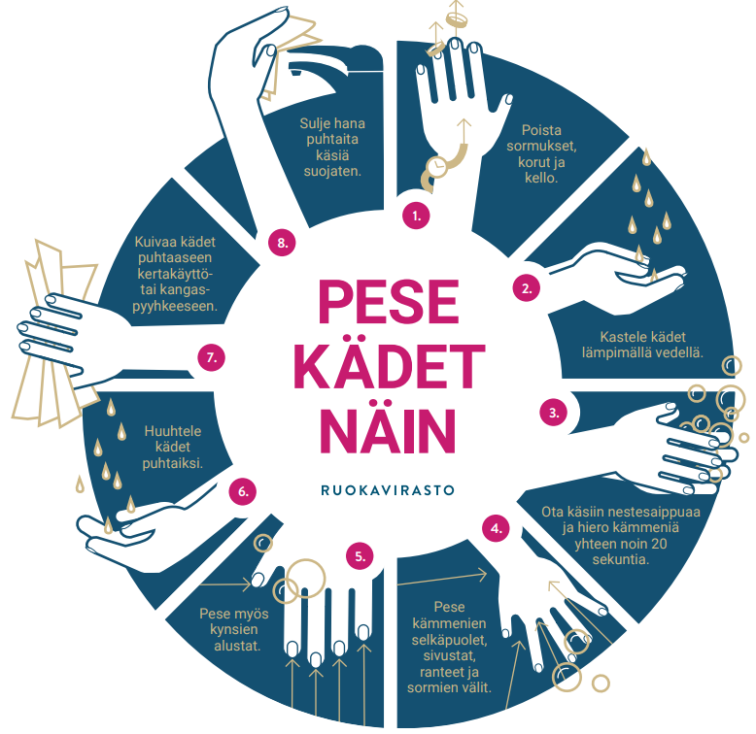
Pese kädet oikein
Lähde:
https://www.ruokavirasto.fi/elintarvikkeet/elintarvikeala/hygieeninen-toiminta/henkilokunta/kasihygienia/

Slide 7
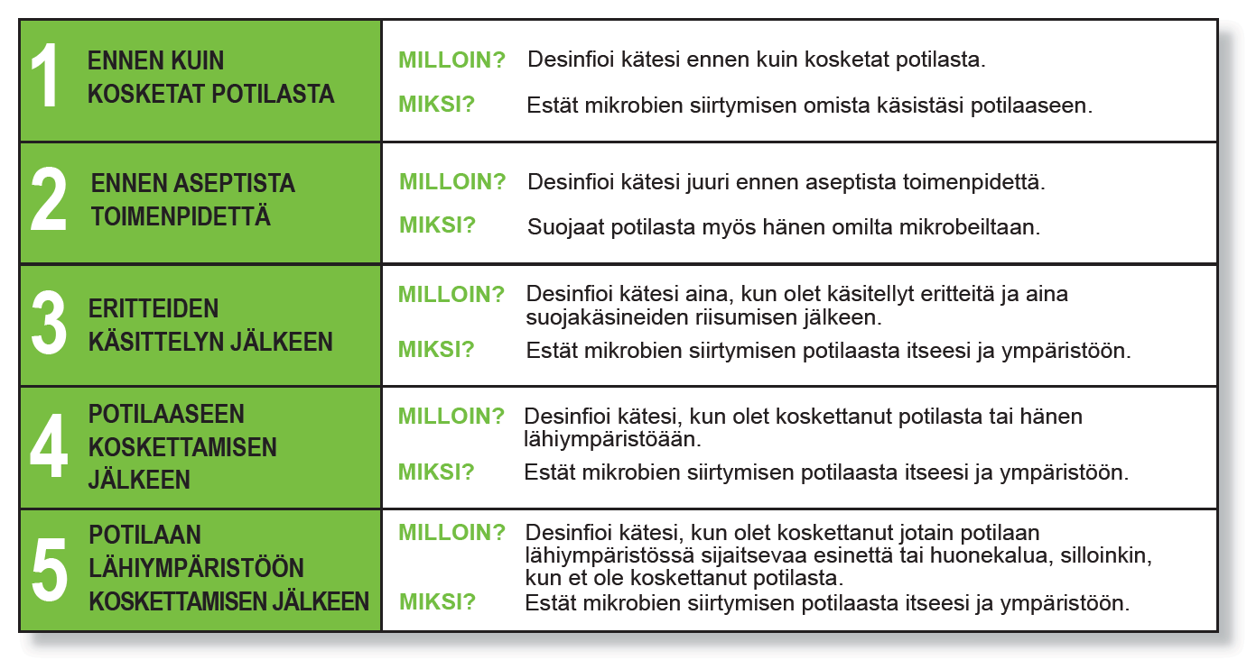
Desinfioi kädet oikein (terveysala)
Käytä käsihuuhdetta käsien puhdistamiseen.
Pese kädet vedellä ja saippualla, kun näet, että ne ovat likaiset.
Ota käteen desinfiointiainetta ja hiero sormen päät siihen.
Hankaa käsiä yhteen.
Hiero sormia ristikkäin etu- ja alapuolelta kättä.
Koukista sormet ja hiero sormia kämmeniin.
Hiero peukalo.
Anna kuivua.
Prosessin kesto 20-30 sekuntia.
Lähde:
https://thl.fi/aiheet/infektiotaudit-ja-rokotukset/taudit-ja-torjunta/infektioiden-ehkaisy-ja-torjuntaohjeita/kasihygieniaohjeet-ammattilaisille

Slide 8
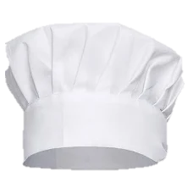
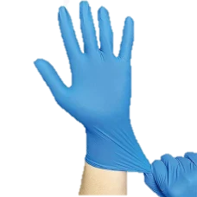
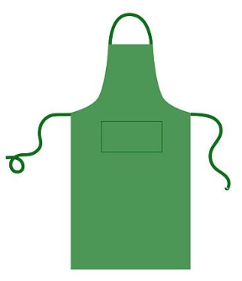
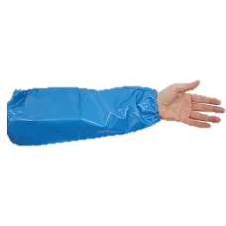
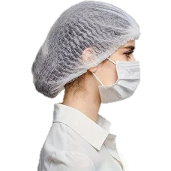
Henkilökohtainen hygienia
2. Pukeutuminen
Laki sanoo, että työssä täytyy olla työhön sopivat siistit vaatteet.
Työvaatteita saa monessa työssä käyttää vain työpaikalla, jotta ne ovat varmasti aina puhtaat ja hygieeniset.
Työpuku tai työasu tarkoittaa muiden vaatteiden päälle laitettavia suojavaatteita (esim. esiliina, hihasuojat) ja työhön sopivaa päähinettä.
Laita pitkät hiukset kiinni.
Käytä suojamyssyä, jos työskentelet elintarviketuotannossa, ravintolan keittiössä tai paikassa, jossa on pakkaamattomia ruokia.
Jos käytät huivia, sinulla täytyy olla eri huivi töissä ja vapaa-ajalla. Vaihdat huivin, kun tulet työpaikalle ja käytät sitä vain työpaikalla. Huivin reunojen täytyy olla työtakin sisällä (työturvallisuus).
Työkenkien täytyy olla puhtaat ja ehjät. Käytä työkenkiä vain työssä, ei ulkona. Työturvallisuuden takia on hyvä, että kenkien pohjat eivät ole liukkaat.
suojapäähine
suojakäsineet, kertakäyttöhanskat
Suojamyssy, hiusverkko
maski, hengityssuojain
hihasuojus, hihansuoja
esiliina, essu

Slide 9
Elintarvikehygienia
Tärkein asia hygieniassa ja turvallisuudessa on työntekijä.
Sinä vaikutat paljon siihen, ovatko elintarvikkeet puhtaita ja turvallisia: Käsittele ja säilytä niitä oikein, seuraa pakkausten ohjeita.
Huolehdi kylmäketjusta, kun laitat tuotteita varastoon tai käsittelet niitä.
Säilytä kylmä ruoka kylmässä (+2–+6 °C)
Kuumenna ruoka yli +70°C ja siipikarjaa sisältävä ruoka yli +75°C. Mittaa lämpötila ruokamassan keskeltä.
Jäähdytä ruoka nopeasti ja pienissä erissä, vähän kerrallaan.
Älä jätä ruokaa huoneenlämpöön pitkäksi aikaa.
Kaikille elintarvikkeiden käsittelyvaiheille (varastointi, valmistus, säilytys, jäähdytys, tarjoilu, myynti, lähetys) täytyy olla omat tilat.
Käytä eri välineitä eri asioille (esim. eri leikkuulauta lihalle ja vihanneksille). Vältä ristikontaminaatio.
Älä maista ruokaa sormilla tai samalla lusikalla kaksi kertaa. Aina uusi lusikka!
Huolehdi aseptisesta työjärjestyksestä – työt puhtaasta likaiseen.
Huolehdi omavalvonnasta!
Kylmäketju = Elintarvikkeet, joiden täytyy olla kylmässä, ovat kylmässä koko ajan: kuljetuksessa, varastossa, valmistuksessa ja tarjoilussa.
Ristikontaminaatio = Bakteerit siirtyvät asiasta toiseen, esimerkiksi lihasta salaattiin.
Työjärjestys = Tehtävien priorisointi eli suunnitelma, mistä työt alkavat ja mitä sitten tehdään.
Omavalvonta = Itse tehty kontrollointi, että asiat ovat kunnossa.

Slide 10
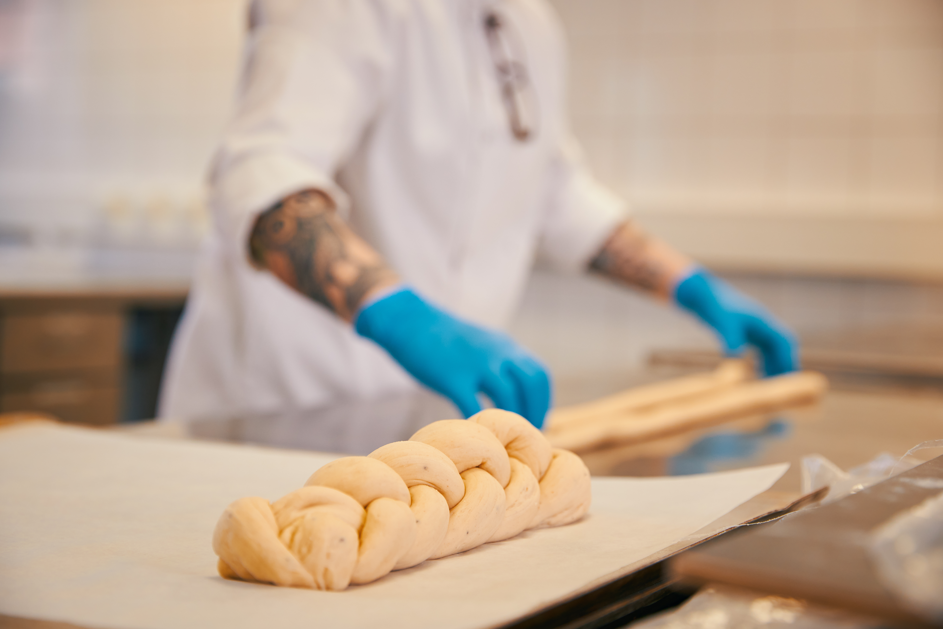
Elintarvikehygienia
Mitä täytyy osata, jos työskentelee ruoan kanssa?
Lainsäädäntö (laki): Mitä laki sanoo ja mitä se
vaatii työntekijältä ja työpaikalta.
2) Perustiedot mikrobiologiasta ja elintarvikkeiden
saastumisesta (kontaminaatio): Mitä mikrobit ovat ja missä niitä on. Miten ne käyttäytyvät elintarvikkeissa ja miten niitä voi hallita.
3) Ruokamyrkytykset ja hygieeniset työtavat: Mitkä ovat riskitekijät ja miten työtä voi tehdä niin, että ruokamyrkytyksiä ei tule.
4) Henkilökohtainen hygienia: Mitä on henkilökohtainen hygienia, oikea pukeutuminen ja suojavarusteet.
5) Puhtaanapito: Miten, mitä ja millä täytyy siivota eri asiat, mitä on oikea astiahuolto ja mitä eri jätteille täytyy tehdä.
6) Omavalvonta: Miten analysoidaan riskit ja dokumentoidaan asiat oikein.
Sinun täytyy itse huolehtia, että tiedät nämä asiat. Jos et tiedä, kerro siitä rehellisesti työnantajalle. Virheet voivat olla vaara ihmisten terveydelle.

Slide 11
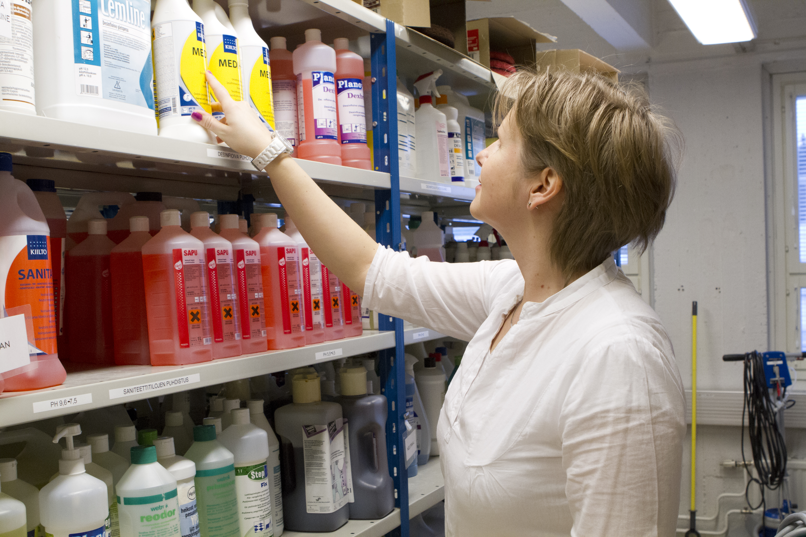
Siisti ja puhdas työympäristö
Työympäristön siisteys on kaikkien tehtävä ja vastuu. Kaikki työntekijät huolehtivat puhtaudesta ja hygieniasta.
Puhdista työtasot ja pinnat usein, ainakin 2-4h välein, pese välineet huolellisesti ja käytä aina puhtaita välineitä. Käytä oikeita desinfiointi- ja puhdistusaineita.
Työpaikalla täytyy olla kirjallinen siivoussuunnitelma. Suunnitelma kertoo:
Miten tilat, koneet ja välineet voi pitää puhtaana. Mitkä täytyy pyyhkiä, pestä tai desinfioida.
Mitä puhdistusaineita ja siivousvälineitä täytyy käyttää.
Kuinka usein täytyy siivota.
Miten astiat ja välineet täytyy pestä, mitä on oikea astiahuolto.
Mitkä asiat voit pestä astianpesukoneessa, mikä on oikea lämpötila.
Kuka on vastuussa siivouksesta ja milloin (esim. kuka siivoaa aamulla, kuka illalla ja mitkä tilat).
Miten siisteyttä seurataan ja dokumentoidaan: Mitä kirjoitat omavalvonnan dokumentointiin.
Kunnossapitosuunnitelman mukaan
tarkistetaan, että lattiat, pöytätasot,
vesipisteet, ilmastointi,
valot ja viemärit toimivat aina oikein.
Kun huolehdit hygieniasta ja
siisteydestä, huolehdit myös omasta ja työkavereiden työturvallisuudesta. Puhdas paikka on turvallinen paikka!
Sinulla on vastuu: Jos et ole varma, mitä kemikaaleja ja puhdistusaineita voi käyttää, kysy! Väärä kemikaali esimerkiksi leikkuulaudassa voi olla vakava terveysriski.

Slide 12
Siisti ja puhdas työympäristö:
Työtapahygienia ja aseptiikka
Työtapahygienia ja aseptiikka ovat tärkeitä niin hoitoalan, elintarvikealan kuin puhtausalan töissä.
Työtapahygienia tarkoittaa yleisiä toimintatapoja, joilla työssä pidetään asiat puhtaina ja turvallisina. On tärkeää, että ymmärrät roolisi hygienian ja puhtauden hoidossa ja tiedät oikeat toimintatavat.
Aseptiikka on osa työtapahygieniaa, mutta erityisen tarkkaa. Aseptiikka ja aseptinen siivous ovat erityisesti terveydenhuollossa tärkeitä.
Aseptiikalla estät, etteivät huonot (haitalliset) mikrobit pääse ruokaan, potilaan haavoihin, steriileihin välineisiin tai potilaan kehoon.
Aseptinen työjärjestys tarkoittaa:
Työ tehdään aina puhtaasta vaiheesta likaiseen.
Työ aloitetaan korkeaa hygieniaa vaativista tehtävistä ja edetään matalampaa vaativille.
Aseptiseen työskentelyyn kuuluvat:
Oikea työjärjestys
Puhtaat välineet
Rauhalliset ja tarkat työliikkeet
Puhtaat kädet / suojakäsineet

Slide 13
Siisti ja puhdas työympäristö:
Puhdistuksen vaiheet
Siivousvälineille ja -aineille täytyy olla oma paikka ja eri asioihin tarkoitettujen välineiden olla erossa toisistaan.
Puhdistusvaiheet
1. Karkean lian (lika) poisto
Poista näkyvä lika mekaanisesti: kaavi, harjaa, huuhtele tai liota.
Käytä viileää vettä, jotta lika ei tartu pintoihin.
Tämä vaihe ehkäisee mikrobien kasvua ja biofilmin muodostumista.
2. Pesu pesuaineella - Tärkein puhdistusvaihe.
Levitä pesuaine (liuos, vaahto tai geeli).
Jatka mekaanisella puhdistuksella (esim. harjaus).
Estää biofilmin kertymistä.
3. Desinfiointi (jos tarvitsee)
Käytä ohjeen mukaisia desinfiointiaineita ja vaikutusaikaa.
Desinfiointi tehdään aina pesun jälkeen.
Vähentää mikrobeja.
4. Huuhtelu
Poistaa pesu- ja desinfiointiainejäämät.
Käytä huuhteluun talousvettä (= vettä, joka sopii myös juomiseen).
5. Kuivaus
Kuivaa lattiat ja pinnat huolellisesti.
Kuivaus on sekä hygienia- että työturvallisuusasia.

Slide 14
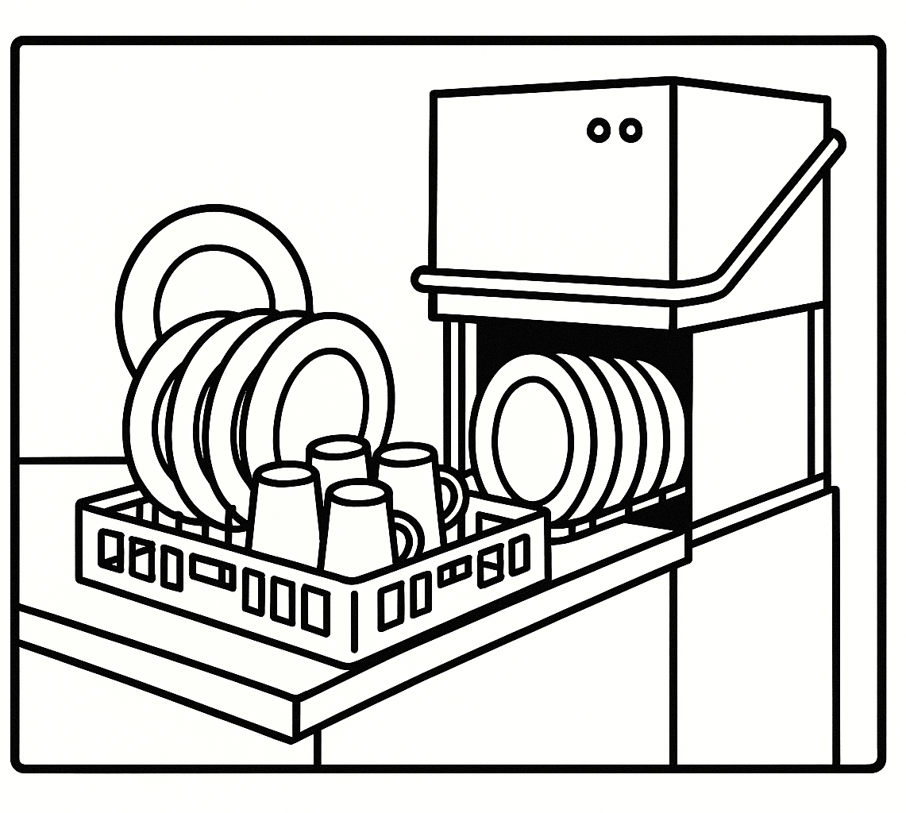
Siisti ja puhdas työympäristö: Astiahuolto
Astiahuolto on tärkeä osa työympäristön hygieniaa. Siihen täytyy olla oma suunnitelma, johon kuuluvat:
likaisten astioiden keräily, lajittelu ja käsittely
astioiden pesu
puhtaiden astioiden kuivumisen järjestäminen
puhtaiden astioiden säilytys ja siirto käyttöpaikoille.
Koneellisen astianpesun vaiheet:
katso, että kone on puhdas, sihti ja muut osat ovat paikoillaan ja pesunestettä ja huuhteluainetta on riittävästi.
Pese astiat noin 1h siitä, kun niitä on käytetty.
Esihuuhtele astiat viileällä (+35-40 °C) vedellä ja poista irtolika.
Konepesussa paras lämpötila on +60–65 °C.
Huuhteluveden lämpötila on +80–85 °C. Kuumuus tuhoaa mikrobeja ja nopeuttaa astioiden kuivumista. Myös huuhtelukirkaste nopeuttaa astioiden kuivumista.
Irrota ja pese sihti ja muut osat, kun pesu loppuu. Muista pyyhkiä pinnat ja jättää koneen luukut auki.
Seuraa konepesun aikana pesulämpötiloja ja merkitse ne omavalvontaan.
Pidä puhtaat ja likaiset astiat eri paikassa, jotta ei tapahdu ristikontaminaatiota.

Slide 15
Siisti ja puhdas työympäristö:
Omavalvonta
Omavalvonta tarkoittaa, että työpaikka itse seuraa ja varmistaa, että siisteys ja hygienia ovat aina kunnossa.
Omavalvonnan suunnittelu ja toteuttaminen ei ole vapaaehtoista. Se on pakollista. Laki sanoo, että kaikilla elintarvikkeita käsittelevillä yrityksillä täytyy olla kirjallinen omavalvontasuunnitelma ja hyvä systeemi toteutuksen seurantaan.
Omavalvonta täytyy dokumentoida: siitä täytyy tehdä kirjaukset esim. tarkistuslistaan. Kirjaukset ovat tärkeitä, koska
ne auttavat huomaamaan, jos joku asia on huonosti ja täytyy korjata.
ne ovat yritykselle turva. Jos esimerkiksi joku sairastuu ravintolassa käynnin jälkeen, ravintola voi näyttää dokumentoinnista, että lämpötilat olivat oikein ja kaikki kunnossa.
ne osoittavat, että yritys noudattaa lakia ja sääntöjä.
Omavalvontasuunnitelmassa on huomioitu kaikki turvallisuusriskit ja asiat, joita täytyy säännöllisesti kontrolloida.
Omavalvonta = työpaikka itse kontrolloi, että kaikki on kunnossa.
Kirjaus = merkintä, raportointi, dokumentointi
Tarkistuslista = dokumentti / paperi kirjauksia varten
Osoittaa = näyttää, todistaa

Slide 16
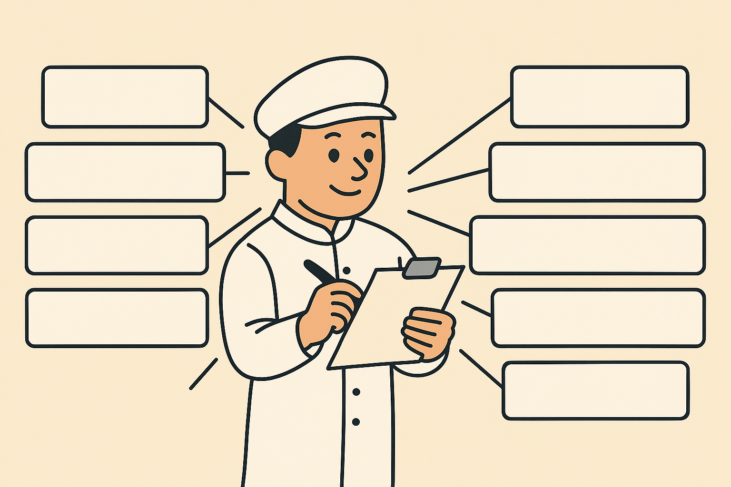
Siisti ja puhdas työympäristö:
Omavalvonta
Omavalvonta tarkoittaa, että työntekijät itse tarkistavat ja kirjaavat (dokumentoivat) esimerkiksi seuraavat asiat:
Tilojen ja välineiden puhtaus ja kunto: Paikat, välineet ja koneet ovat puhtaat ja toimivat aina oikein. Ne ovat hygieeniset ja turvalliset.
Säilytyslämpötilat: Ruoan säilytyksessä on aina oikea lämpötila, jossa ruoka pysyy turvallisena.
Työskentelyhygienia: Hyvä henkilökohtainen hygienia, oikea työjärjestys ja oikeat työtavat.
Elintarviketiedot: Esim. allergeenit ja muut tiedot, jotka asiakas näkee, ovat samat kuin asiat, jotka ruoka oikeasti sisältää.
Työntekijöiden riittävä hygieniaosaaminen: Miten työpaikka huolehtii, että kaikki tietävät, mikä on hygieenistä ja mikä ei ole.
Haittaeläinten torjunta: Miten estät, että työpaikalle ei tule eläimiä tai hyönteisiä, jotka ovat huonoja hygienialle.
Jätteiden käsittely (jätehuolto): Miten lajittelet ja säilytät jätteet oikein.
Omavalvonnassa on ohje, mitä
täytyy tehdä ja mihin ilmoittaa, jos
joku asia ei ole hyvin.
Dokumentoinnin täytyy olla aina
ajan tasalla. Siitä myös
valvontaviranomainen voi milloin
vain saada tiedot, jotka tarvitsee.

Slide 17
Jätehuolto ja hygienia
Sairaalassa, palvelutalossa tai muussa terveydenhuollon paikassa tai paikassa, jossa käsitellään elintarvikkeita, myös jätehuollossa tärkeintä on hygienia.
Työpaikalla täytyy olla jätehuoltosuunnitelma.
Jätteet täytyy lajitella ja säilyttää niin, että ne eivät saastuta ruokia tai pintoja.
Jätteet täytyy siivota heti, ne eivät saa esimerkiksi seisoa pöydällä.
Terveydenhuollon jätteet voivat olla terveysriski. On tärkeää, että työntekijä osaa pakata, varastoida ja merkitä vaaralliset jätteet oikein, jotta jätefirma voi kuljettaa, varastoida ja käsitellä ne myös oikein ja turvallisesti. Tämä on myös osa työturvallisuutta.
Laki sanoo, että elintarvikealan työpaikan täytyy huolehtia siitä, että jätettä tulee mahdollisimman vähän. Jos ruoka on vielä turvallista ja sitä voi jakaa turvallisesti ja hygieenisesti, sitä ei saa heittää roskiin. Se täytyy käyttää tai antaa pois. Elintarvikealan toimija voi itse valita, kenelle ja miten elintarvikkeet antaa niin, että ruoka pysyy turvallisena.
Elintarvikealan toimijan täytyy dokumentoida elintarvikejätteen määrä ja käsittely.
Jätehuolto = Roskien lajittelu ja kierrätys
Lajitella = Laittaa roskat omiin paikkoihinsa: biojäte, paperi, muovi, metalli jne.
Saastuttaa = Tehdä likaiseksi, kontaminoida.
Vaarallinen jäte = Roskat, jotka voivat olla ihmiselle tai luonnolle
pahoja (neulat, lasi, terävät asiat, kemikaalit jne.)
Toimija = Yritys tai henkilö, joka on työssä elintarvikealalla.
Vaarantaa = Tehdä vahinkoa, riskeerata (riski).

Slide 18
Hygieniapassi
Jos käsittelet ruokaa työssä tai työskentelet paikassa, jossa muut käsittelevät pakkaamatonta ruokaa, tarvitset hygieniapassin.
Hygieniapassi osoittaa, että ymmärrät ja osaat noudattaa hygieniaohjeita.
Hygieniapassin tarvitsevat ruokapaikkojen työntekijät ja esim. päiväkotien ja palvelutalojen työntekijät, jos he käsittelevät pakkaamattomia ruokia sekä siivoojat, jos he työskentelevät paikoissa, joissa on pakkaamatonta ruokaa.
Työntekijä tarvitsee hygieniapassin, vaikka ruoan valmistus olisi vain pieni osa työntekijän työtä.
Ruokaviraston hyväksymät hygieniapassitestaajat myöntävät hygieniapasseja. Tarkista ennen testin maksamista, että testaajasi on Ruokaviraston hyväksyttyjen testaajien listalla!
Testi kestää noin 45 minuuttia. Testissä on 40 oikein-väärin -kysymystä, joista 34 täytyy saada oikein.
Katso lisätietoa ja mallitesti osoitteessa www.ruokavirasto.fi/elintarvikkeet/hygieniapassi/
Elintarvikehuoneisto = tila, jossa käsitellään elintarvikkeita
Helposti pilaantuva = menee nopeasti huonoksi

Slide 19


Muistiinpanot
________________________________________________________________________________________________________________
________________________________________________________________________________________________________________
________________________________________________________________________________________________________________
________________________________________________________________________________________________________________
________________________________________________________________________________________________________________
________________________________________________________________________________________________________________
________________________________________________________________________________________________________________ ________________________________________________________________________________________________________________ ________________________________________________________________________________________________________________ ________________________________________________________________________________________________________________
________________________________________________________________________________________________________________
________________________________________________________________________________________________________________
________________________________________________________________________________________________________________
________________________________________________________________________________________________________________
________________________________________________________________________________________________________________ ________________________________________________________________________________________________________________ ________________________________________________________________________________________________________________ ________________________________________________________________________________________________________________
Lisää Hygienia työssä -sanastoa
https://osaamisenpaikka.fi/hygienia/

Slide 20

Selkeäkielinen versio: 1 / 2026
Kuvituskuvat: tekoäly

